Slide 1

Cristiano Ferri

Slide 2
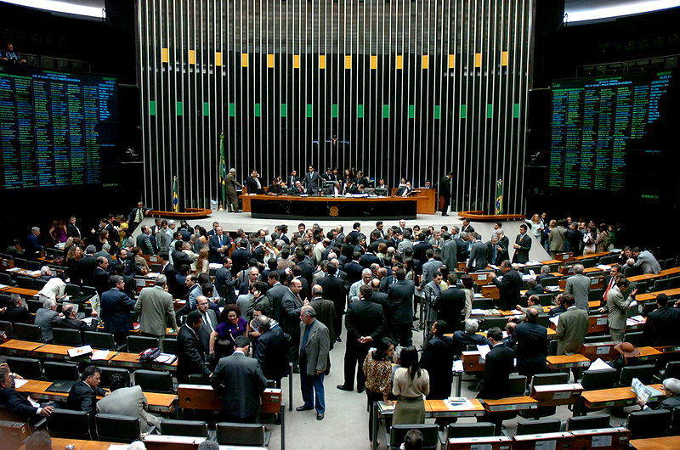
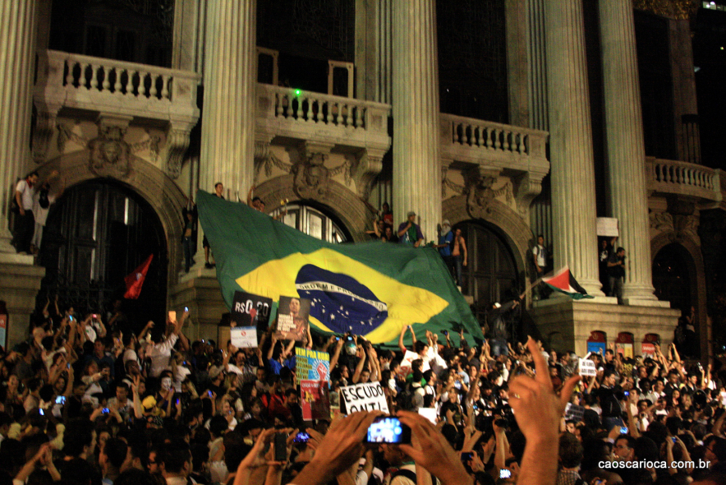
DEMOCRACIA
REPRESENTATIVA
DEMOCRACIA
PARTICIPATIVA
Notes:
José Cruz/ Abr
Caoscarioca.com.br
2

Slide 3
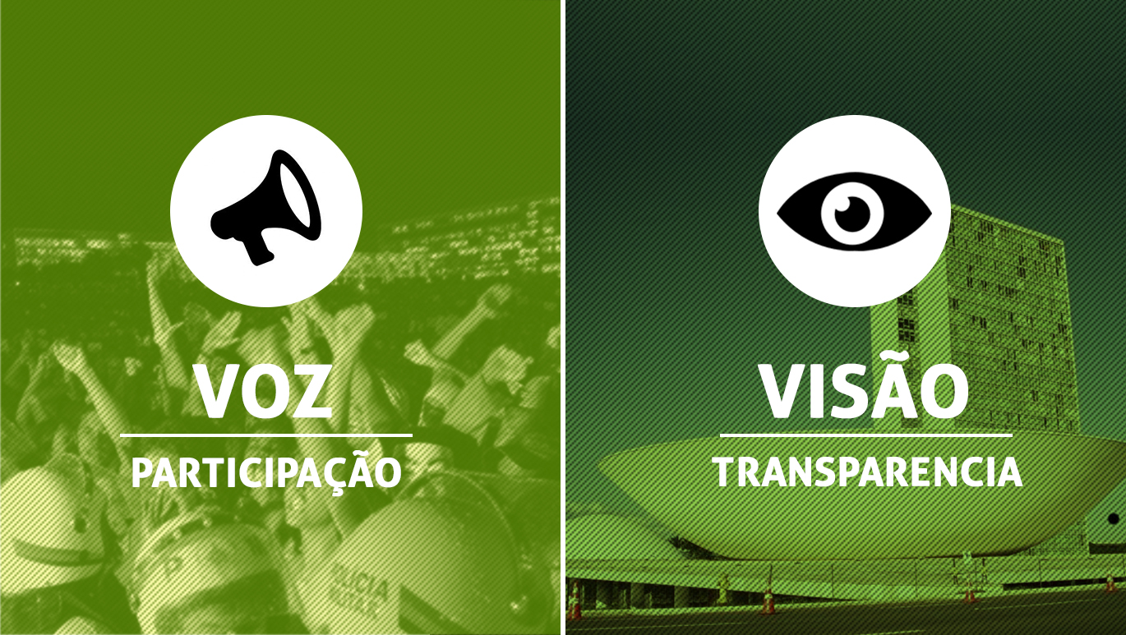
OPEN PARLIAMENT

Slide 4
Motivações para participação social no processo legislativo
Legitimação
Transparência
Inteligência

Slide 5
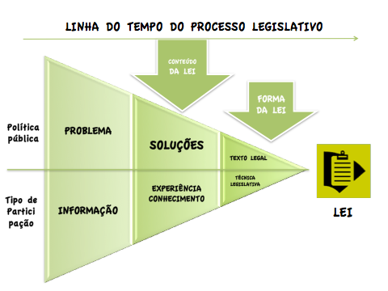
5

Slide 6
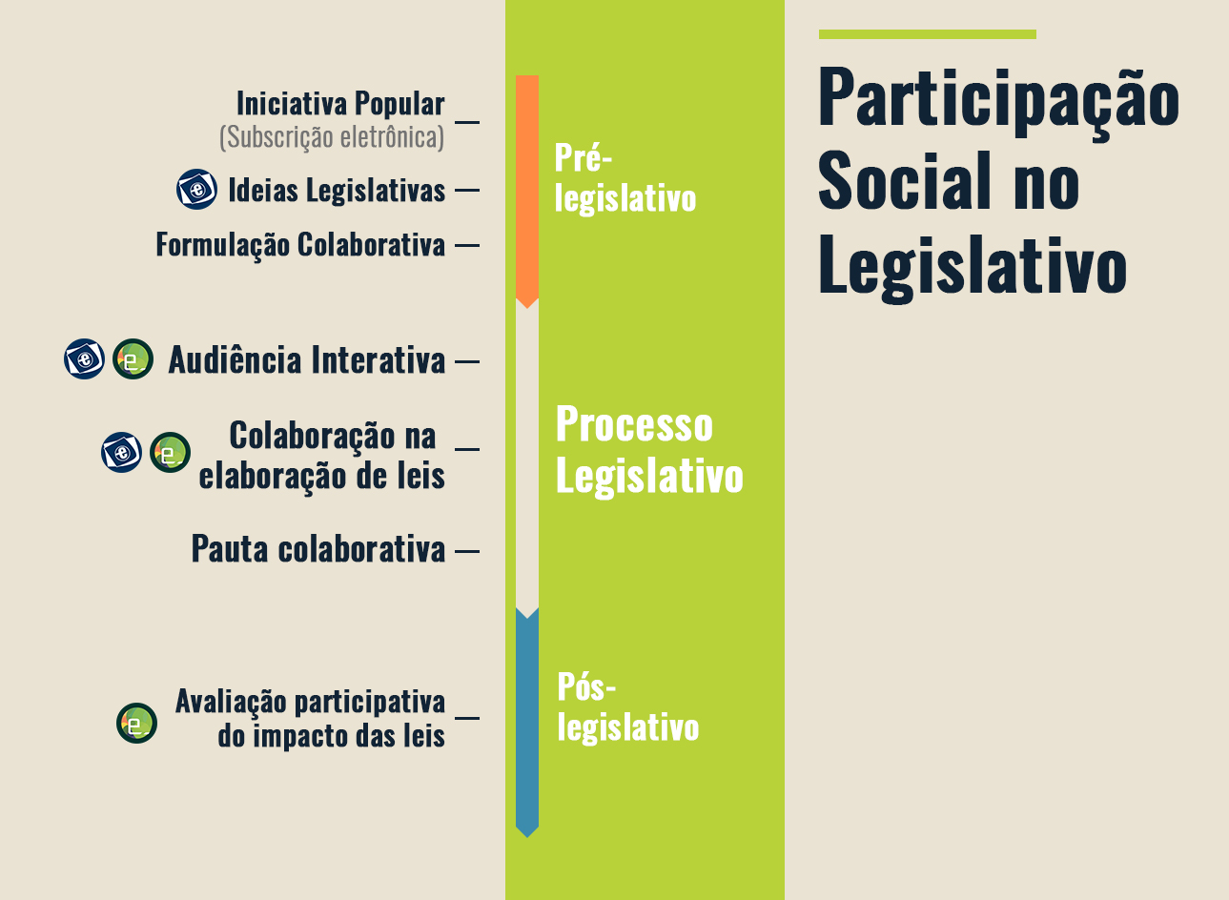

Slide 7
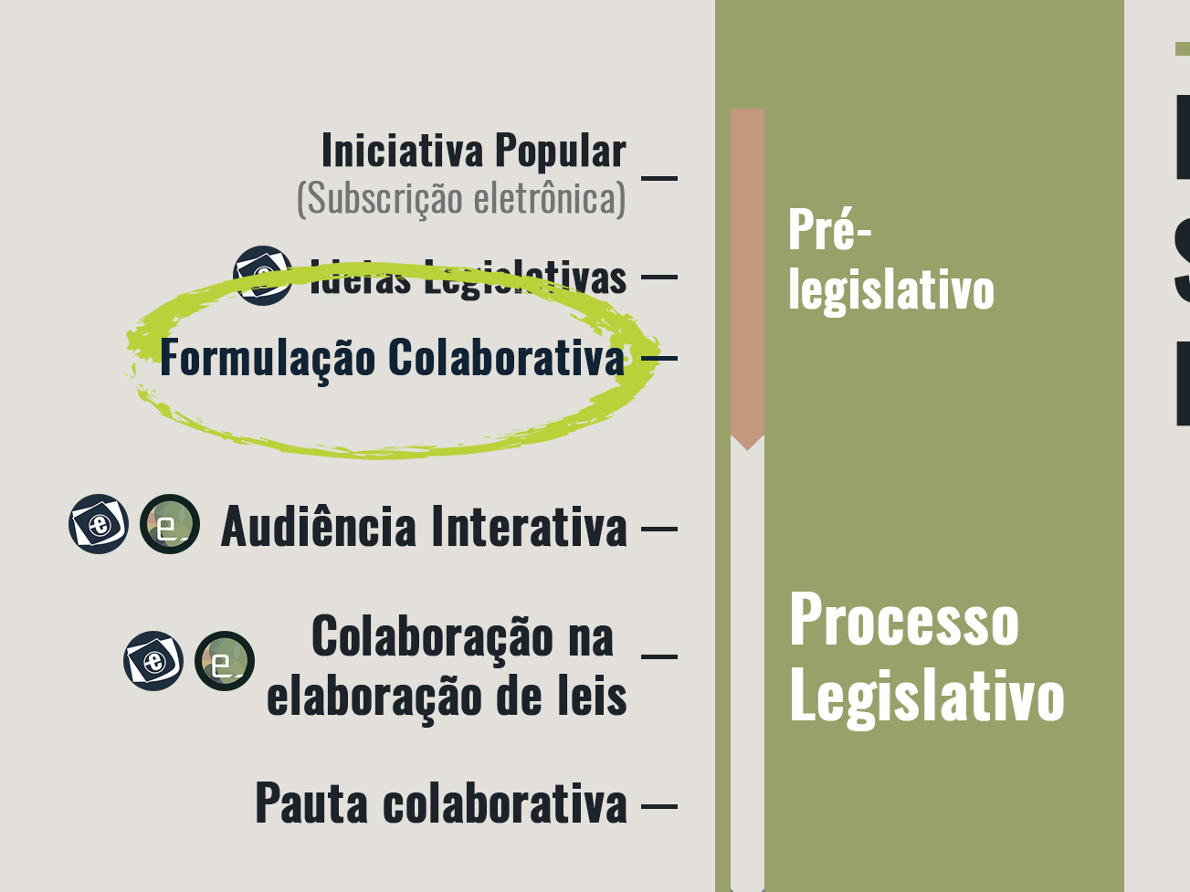

Slide 8
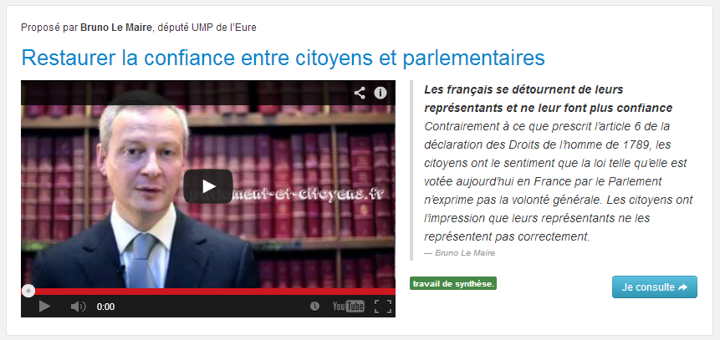
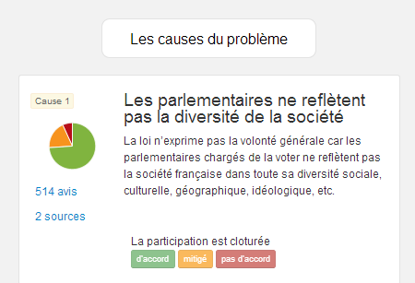
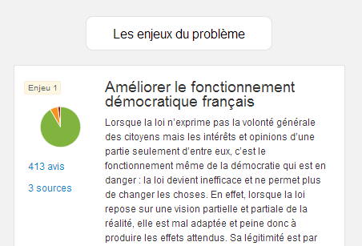
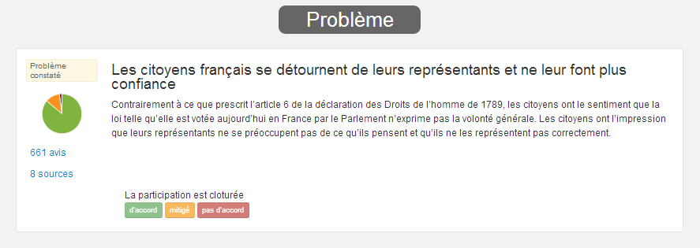
www.Parlement-et-Citoyens.fr
Parlamento francês

Slide 9
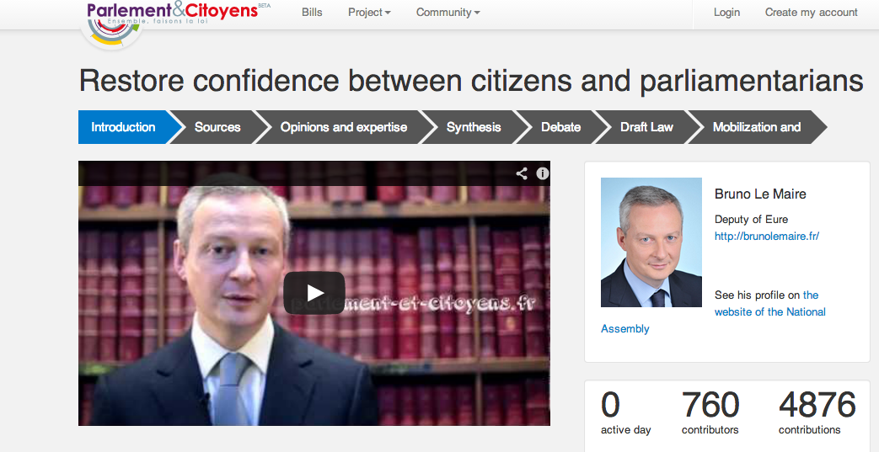
www.Parlement-et-Citoyens.fr
9

Slide 10

Reuniões presenciais
com três participantes e especialistas mais bem votados

Slide 11
www.Parlement-et-Citoyens.fr
11

Slide 12
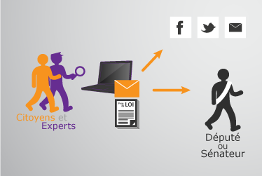
Mobilização
www.Parlement-et-Citoyens.fr

Slide 14
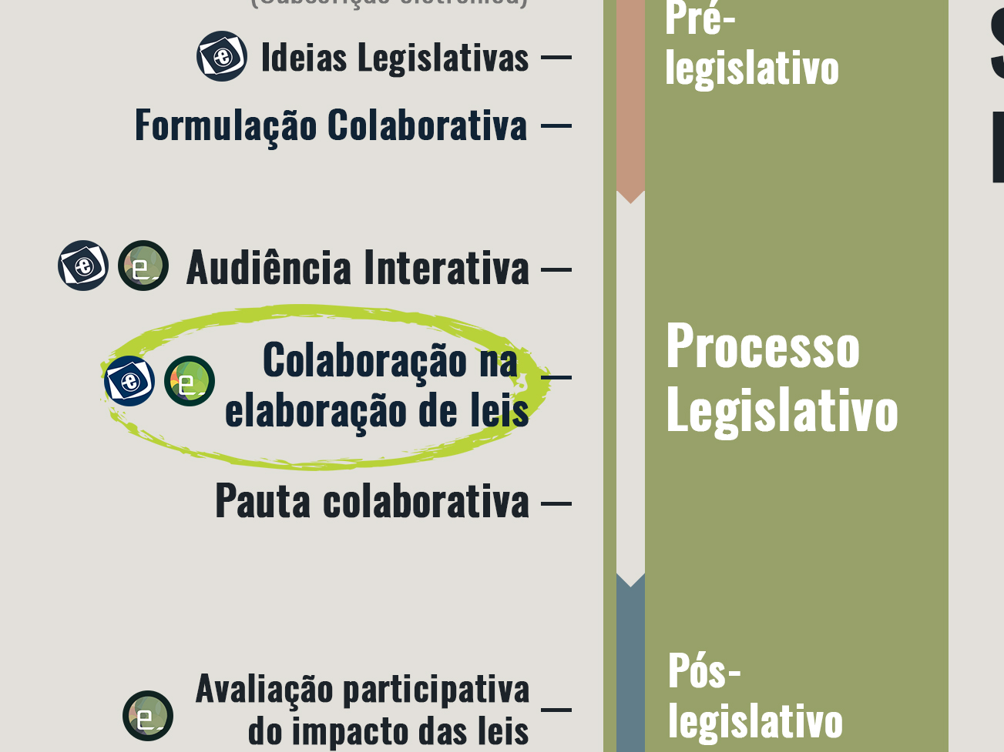

Slide 15
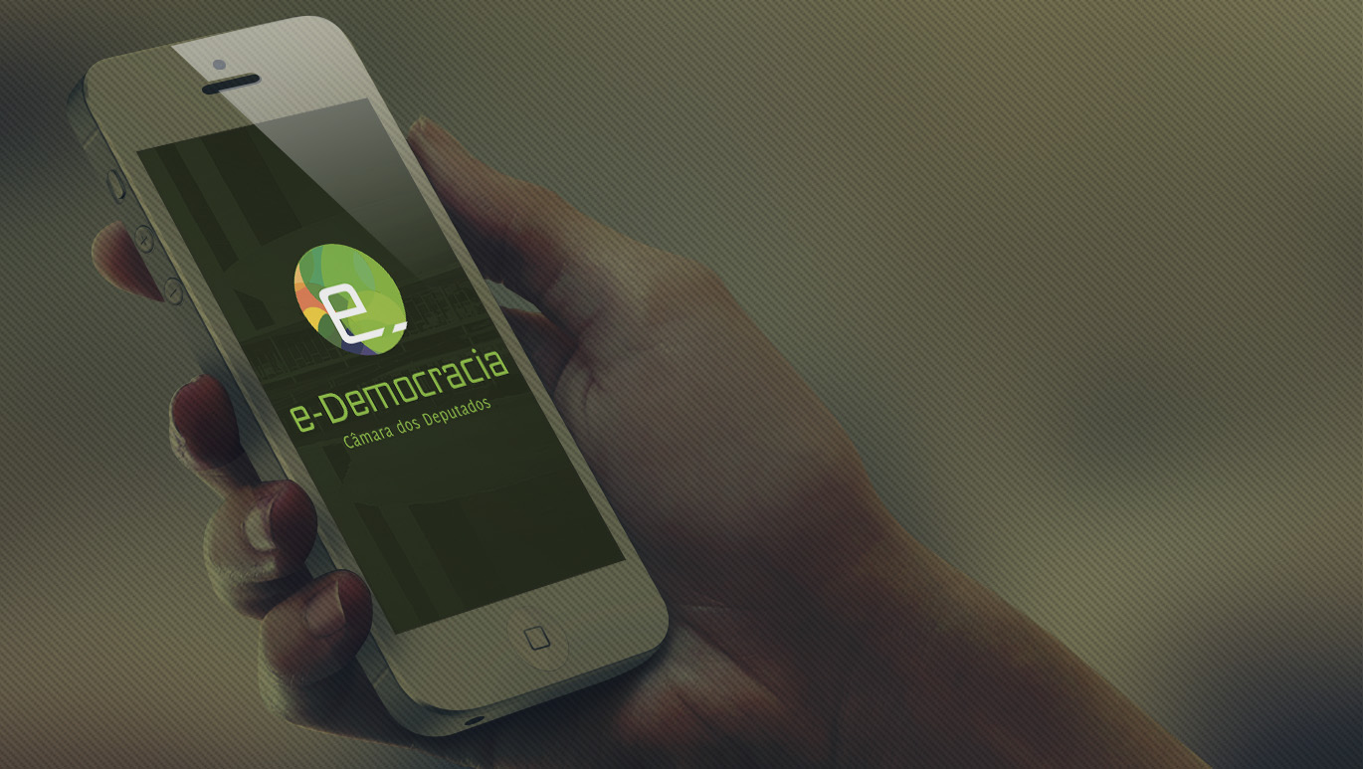
Notes:
To enable a popular participation, the Chamber of Deputies of Brazil has the e-Democracia webportal.

Slide 16
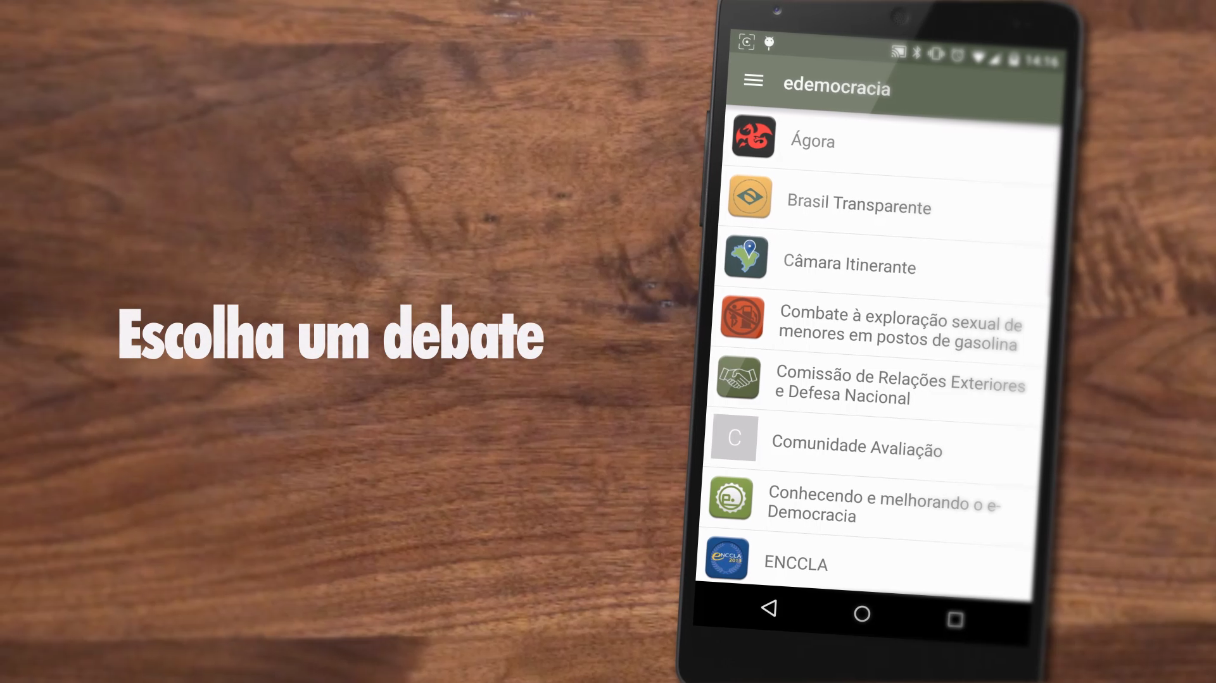

Slide 17
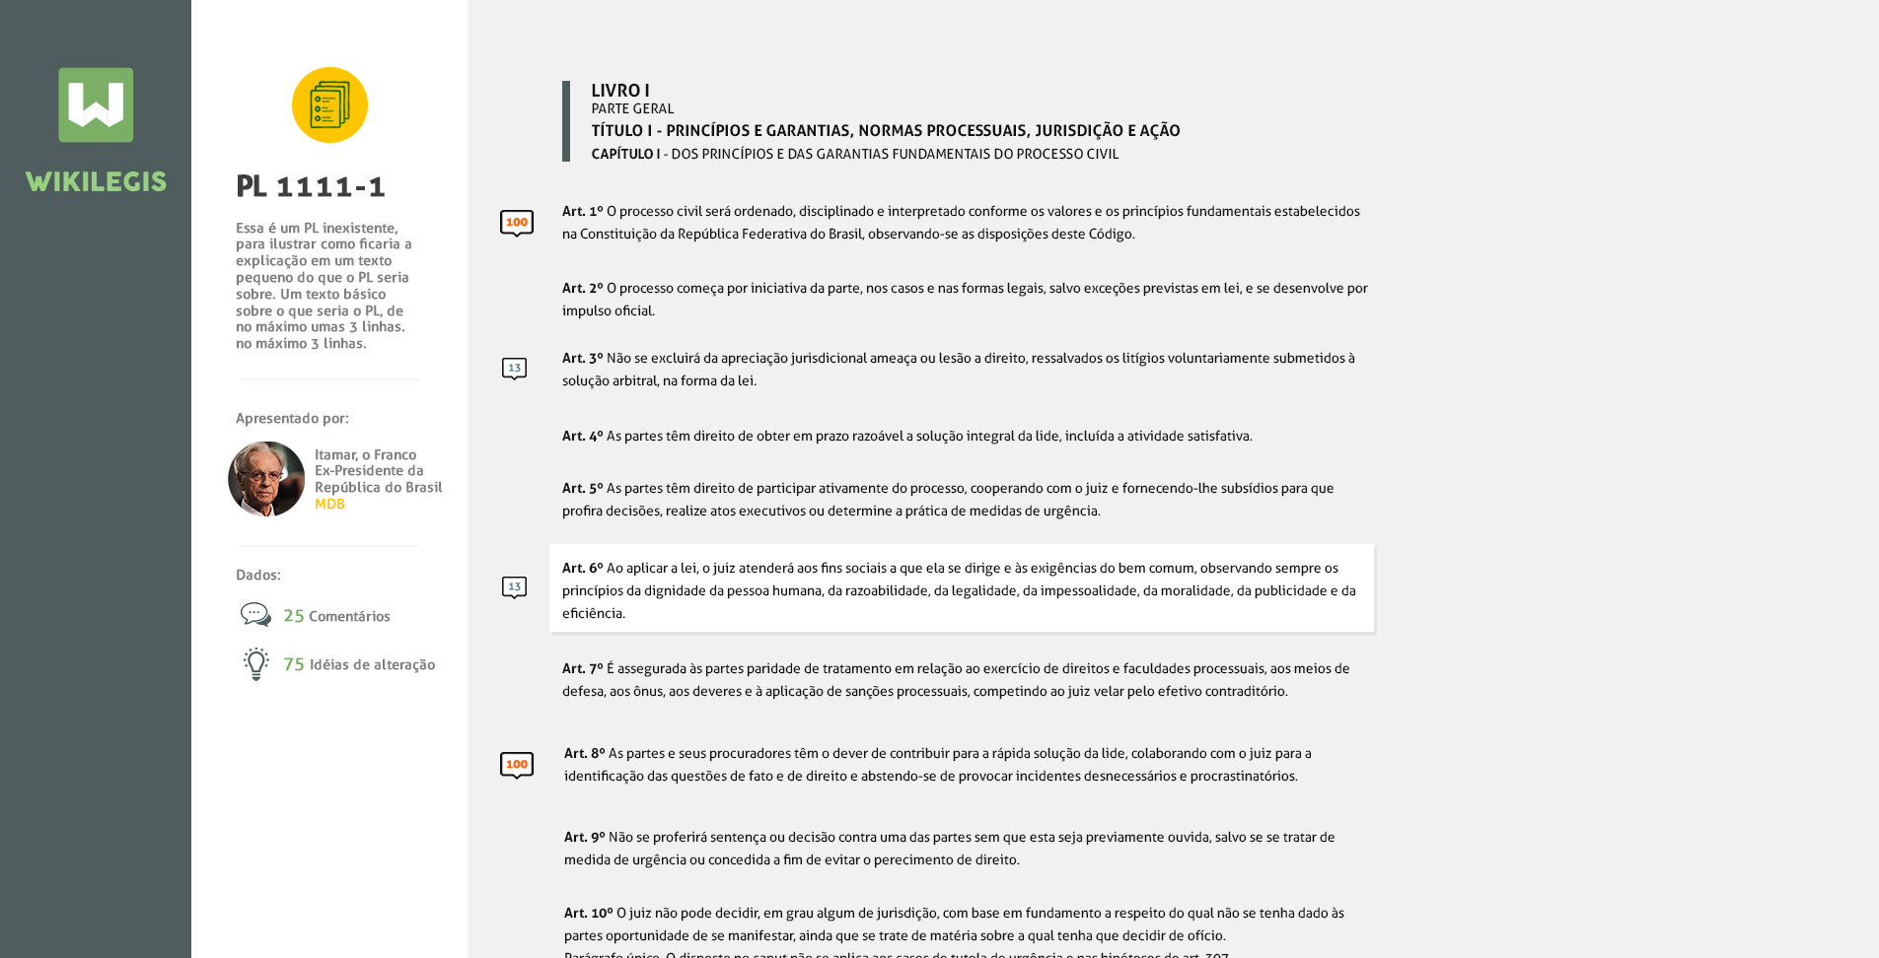
wikilegis.labhackercd.net
Notes:
Elaborando o codigo: Falar do wikilegis, o que é
Como foi construido, e o modelo colaborativo

Slide 18
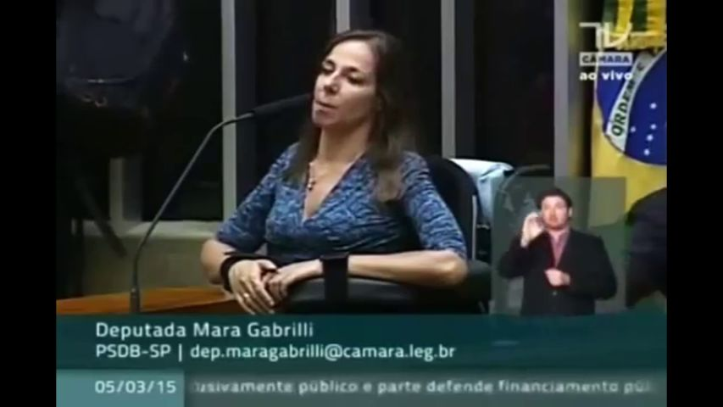
Esta imagem antecede o vídeo. Ao passar o slide, o vídeo iniciará automaticamente

Slide 19
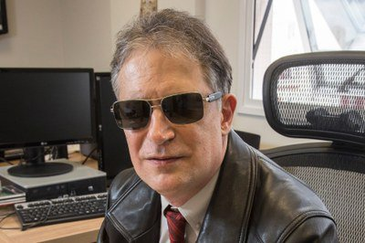
Notes:
Desembargador Ricardo Tadeu

Slide 20
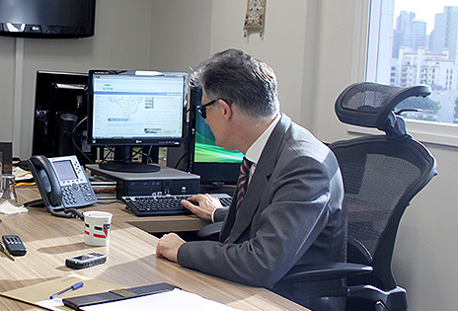

Slide 21
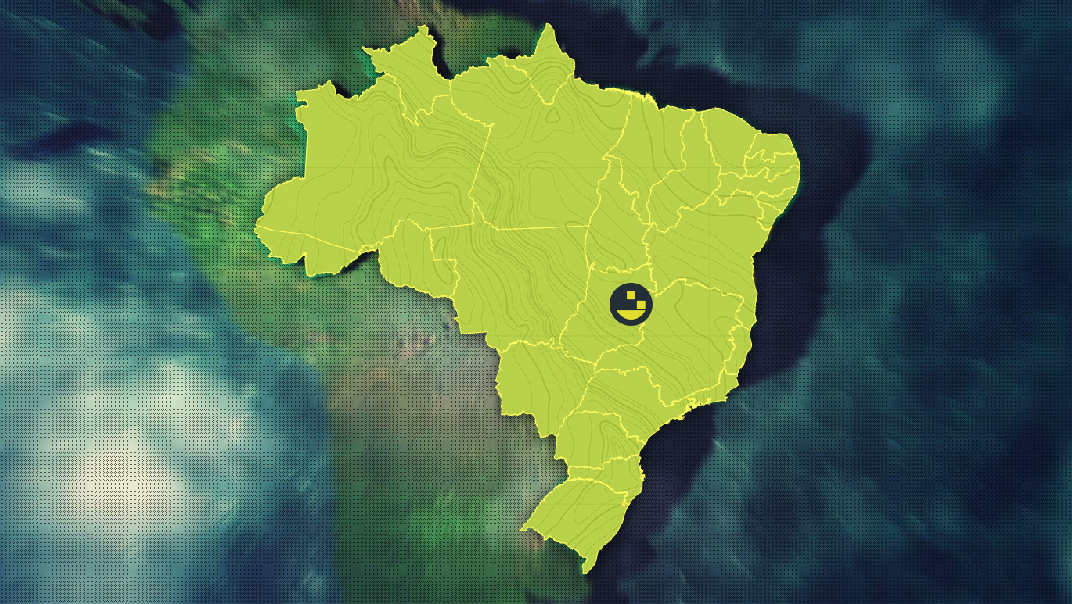

Slide 22

Notes:
Tipo de contribuiçao do participante, o que significa

Slide 23
Esta imagem antecede o vídeo. Ao passar o slide, o vídeo iniciará automaticamente

Slide 24
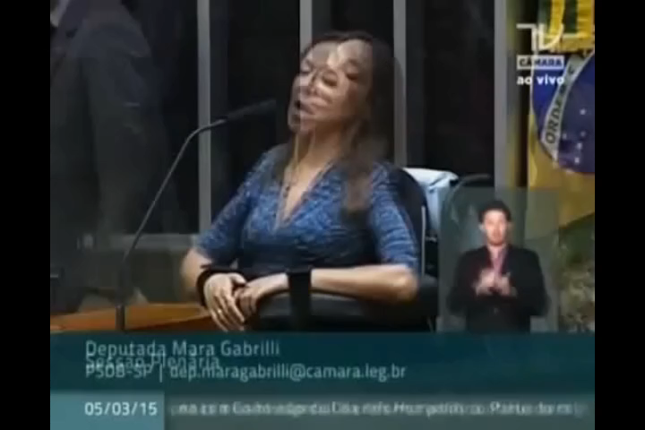

Slide 25
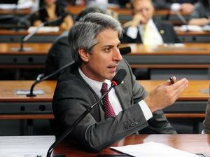
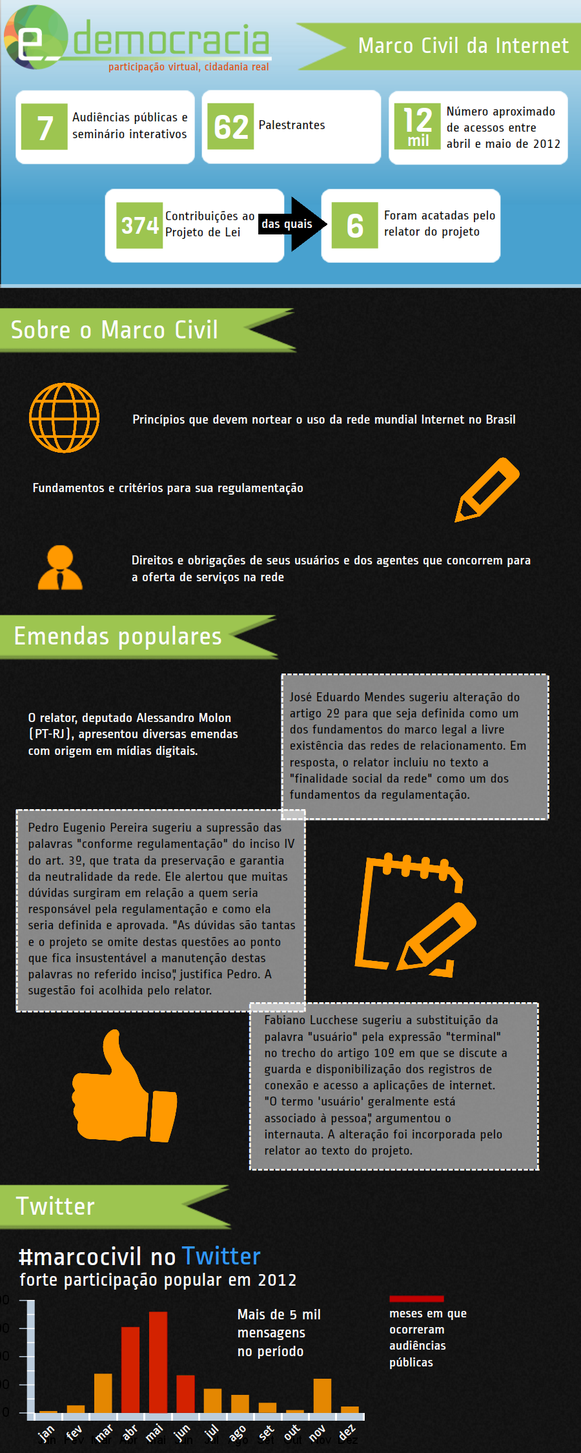
Marco Civil da Internet
7
Audiências Públicas interativas
Algumas dessas contribuições foram incorporadas pelo Relator
7
Expositores da sociedade civil
62
374
Sugestões

Slide 26


WIKILEGIS (WIKI)
Art. 2. A disciplina do uso da Internet no Brasil tem como fundamentos:
I – o reconhecimento da escala mundial da rede;
II – os direitos humanos e
III – a pluralidade e diversidade;
IV – a abertura e colaboração;
V – a livre iniciativa, a livre concorrência e a defesa do consumidor
o exercício da cidadania em meios digitais;
Notes:
Recently, the internet regulation bill passed in the Chamber of Deputies using these tools. This bill intended to guarantee the basic principles of free internet in Brazil, like net neutrality and so on.
In this case the rapporteur considered peoples’ suggestions and inserted some of them in the final draft, making specific mention to those citizens and their contributions in an official legislative report.

Slide 27
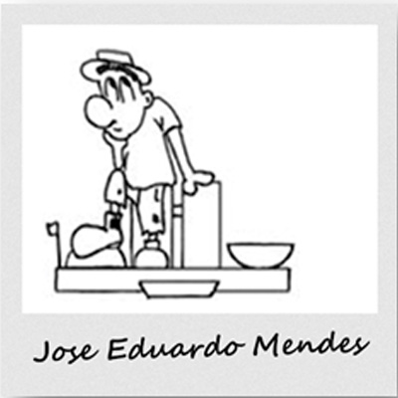

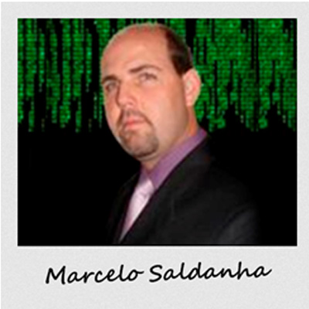

WIKILEGIS (WIKI)
Art. 2. A disciplina do uso da internet no Brasil tem como fundamento o respeito à liberdade de expressão, bem como:
I - o reconhecimento da escala mundial da rede;
II - os direitos humanos, o desenvolvimento da personalidade e o exercício da cidadania em meios digitais;
III - a pluralidade e a diversidade;
IV - a abertura e a colaboração;
V - a livre iniciativa, a livre concorrência e a defesa do consumidor; e
VI - a finalidade social da rede.
Notes:
Recently, the internet regulation bill passed in the Chamber of Deputies using these tools. This bill intended to guarantee the basic principles of free internet in Brazil, like net neutrality and so on.
In this case the rapporteur considered peoples’ suggestions and inserted some of them in the final draft, making specific mention to those citizens and their contributions in an official legislative report.

Slide 29


Tipos de contribuição
Sociedade
Parlamento
Informação textos de lei
Ideias, críticas, sugestões
Outra forma de ver
Serviços
Aplicativos
Jogos
Notes:
Exemplificar NO PODER LEGISLATIVO: contribuições no processo da elaboração das leis.

Slide 30

Quais são os limites da participação?

Slide 31
Limites da participação
1. Cidadãos opinam, parlamentares decidem

Slide 32
Limites da participação
2. Métodos para minimizar radicalismos

Slide 33
Limites da participação
3. Discussões que facilitem consensos

Slide 34


Social Issues
Assuntos não polarizantes
Divulgação
Engajamento Social
Sucesso
envolvimento
envolvimento
Parlamentar
Consultor legislativo

Slide 35
O Parlamento Aberto na Era da Internet
Ebook gratuito

Slide 36


Laboratório Hacker www.labhackercd.net
Câmara dos Deputados
Cristiano Ferri
Cristiano.faria@camara.leg.br
@cristianofaria

